Slide 1
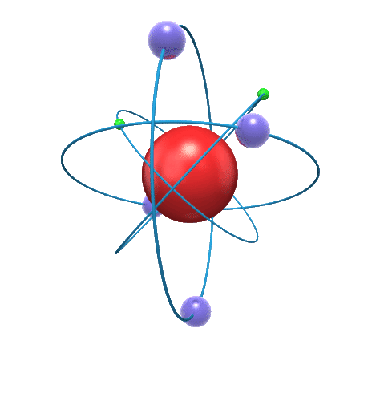
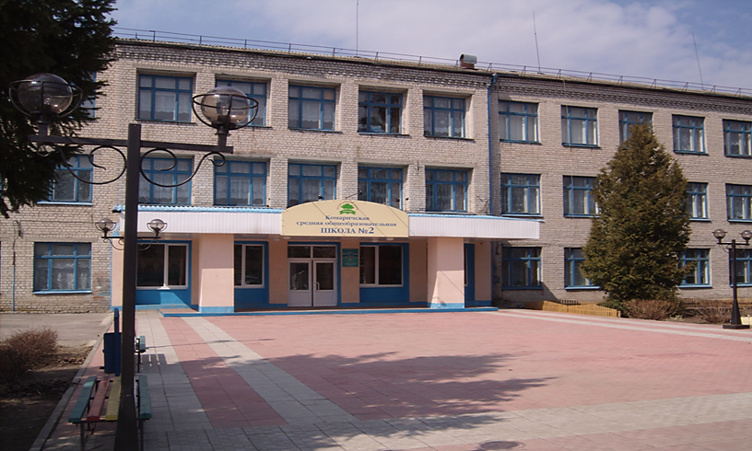
МБОУ КОМАРИЧСКАЯ СРЕДНЯЯ ОБЩЕОБРАЗОВАТЕЛЬНАЯ ШКОЛА №2
МАСТЕР-КЛАСС
Артемова Татьяна Сергеевна
учитель математики и физики,
МБОУ Комаричская средняя общеобразовательная школа №2

Slide 2


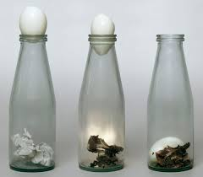
Тема мастер – класса:
«Логическое мышление на основе экспериментальных опытов на уроках физики»

Slide 3
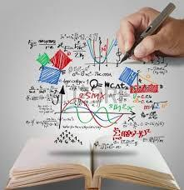
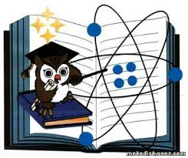
ЦЕЛЬ МАСТЕР-КЛАССА:
- продемонстрировать ряд некоторых экспериментальных увлекательных опытов
об изопроцессах;
-способствовать развитию логического мышления, умений объяснять физический эксперимент,
развитию внимания и памяти;

Slide 4
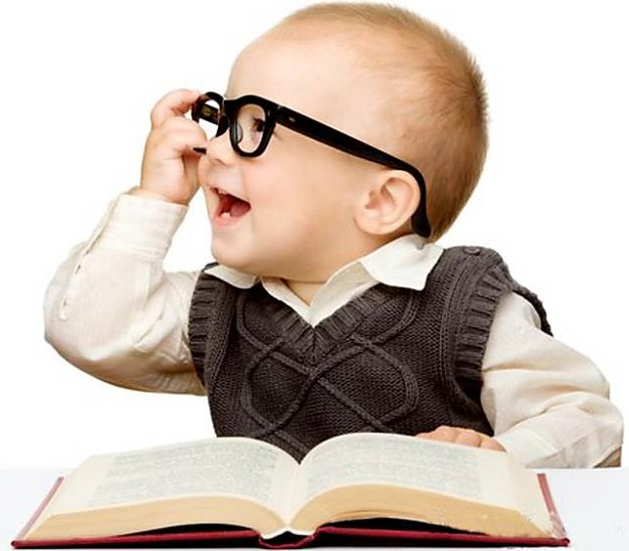

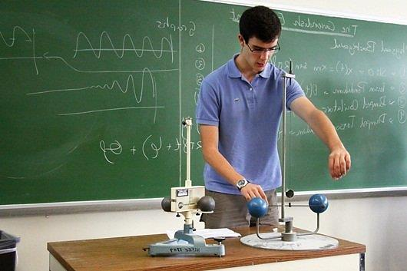

Ребенок – недописанная книга,
в которой есть чистые листы, ожидающие нашего вмешательства.
В зависимости от того,
что мы нарисуем в этой книге
и зависит результат достижения поставленной цели.
Так давайте развивать творчество
с помощью волшебства науки.
«Физика – это волшебство, волшебство – это физика,
а вместе – магия». Волшебство
и творчество связаны друг с другом.

Slide 5
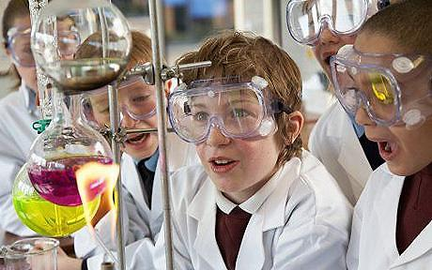
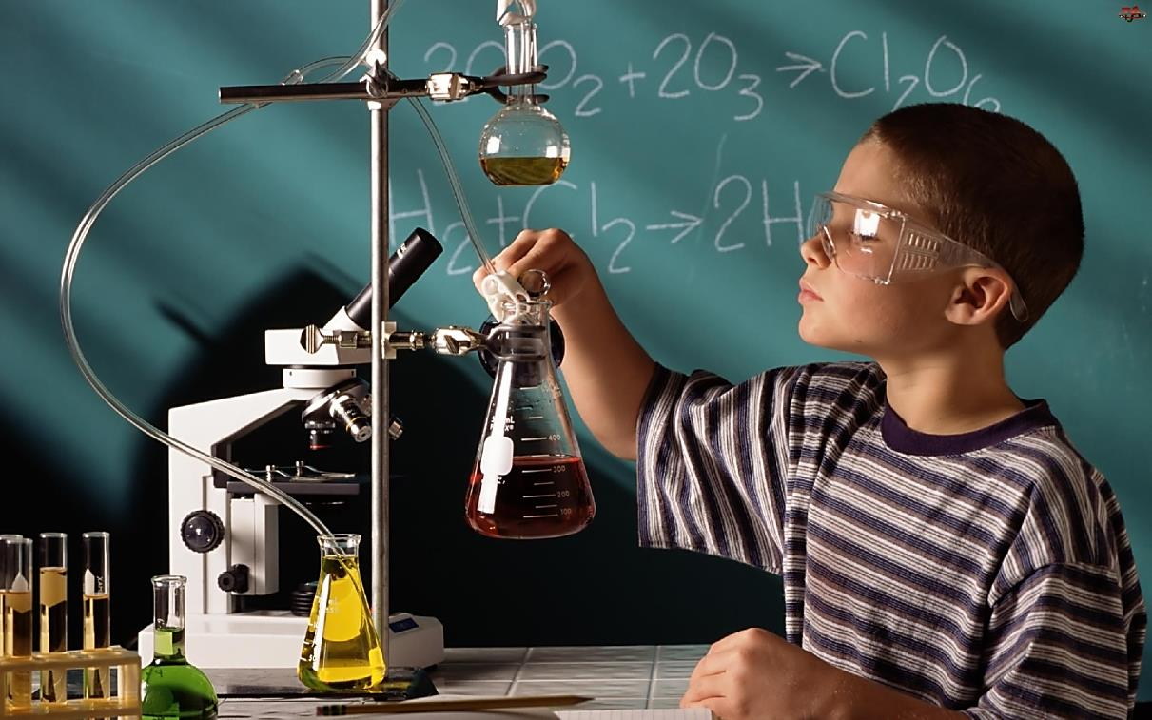
Творчество – высшая форма человеческой активности. Творческая деятельность сопровождается напряжением всех духовных сил, высшей целеустремленностью человека, особым эмоциональным состоянием- вдохновением, а также эмоциями, чувствами радости
и огорчения, страстным желанием решить проблему.
Оно включает в себя наблюдение явлений.

Slide 6
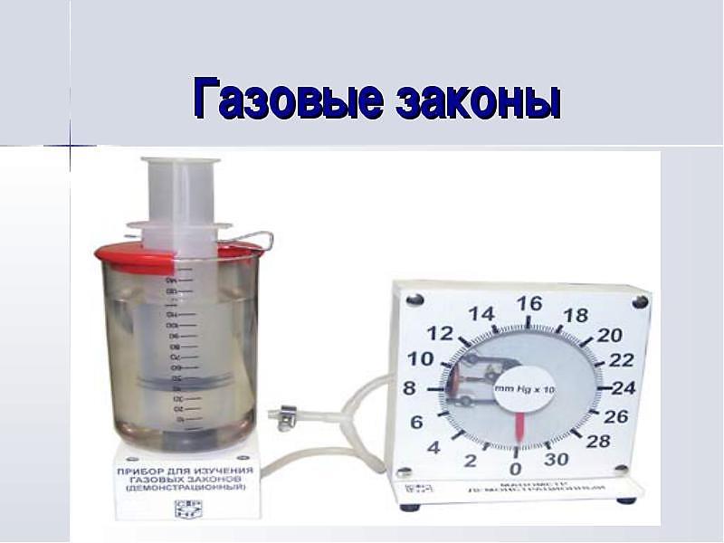

Такая тема, как «Изопроцессы, газовые законы» изучаются учениками в 10-м классе.
Приведем ряд экспериментальных опытов
на объяснение изопроцессов, после наблюдений которых ученики стараются объяснить их смысл.
ГАЗОВЫЕ ЗАКОНЫ
ИЗОПРОЦЕССЫ

Slide 7

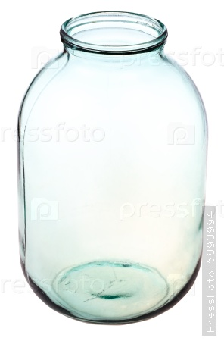
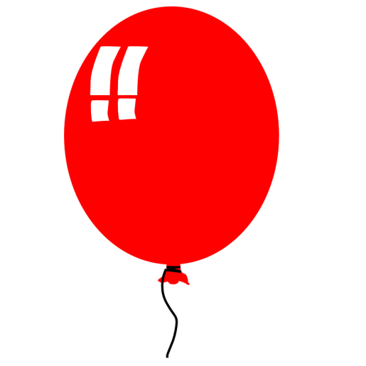
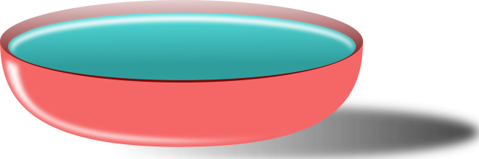
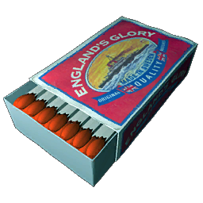
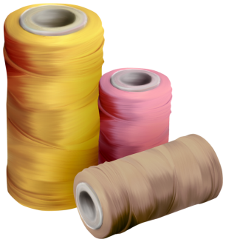
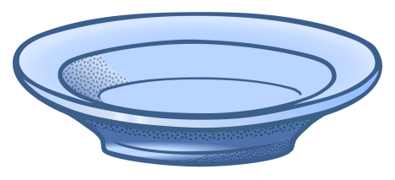
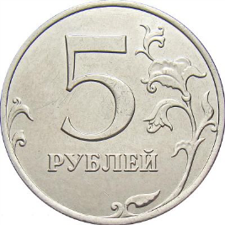
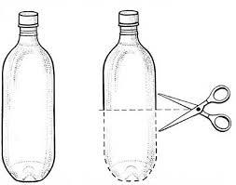
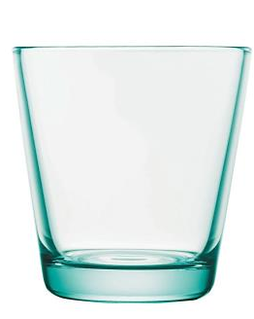
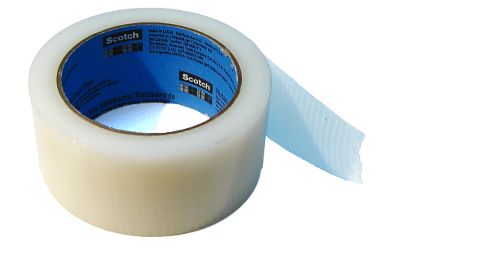
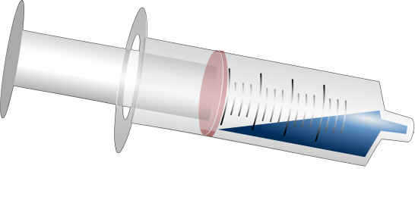
Оборудование:
-трехлитровая стеклянная банка; воздушные шарики; нитки; вода; спички; бумага; тарелка; монета; стакан; медицинский шприц, нижний конец которого отрезан и закрыт
тонкой резиновой пленкой; пластиковая бутылка,
дно которой отрезано; скотч.

Slide 8
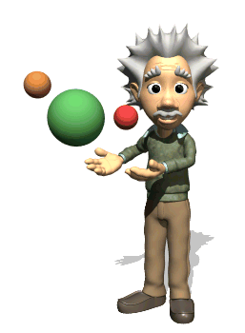
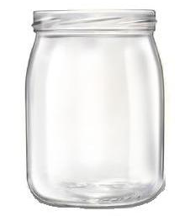
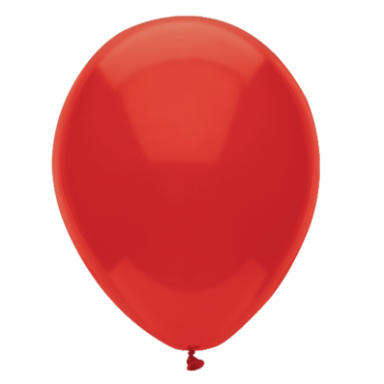
Проведение демонстраций
по газовым законам и их объяснение
Опыт №1. Шарик в банке
Может ли шарик, размеры которого больше горлышка банки, проникнуть в нее?

Slide 9
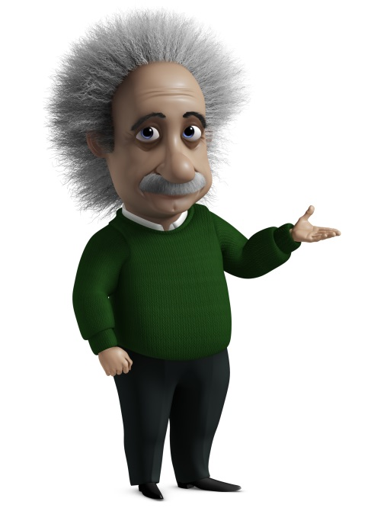
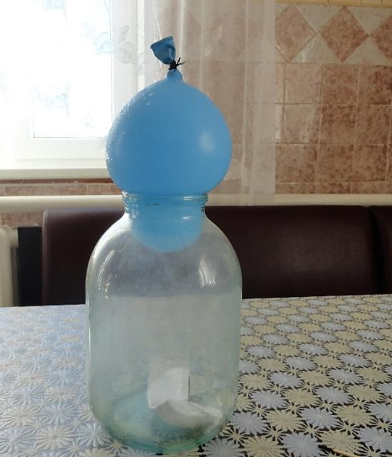
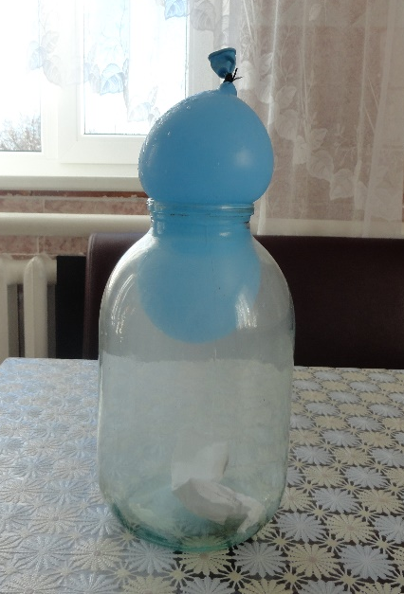
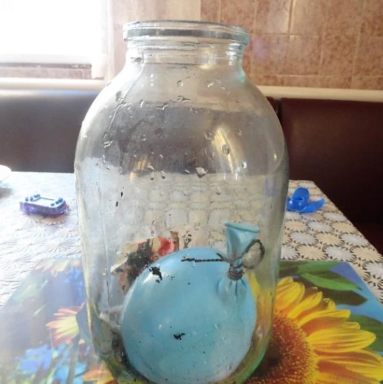
Первый способ:
Надеваем шарик на водопроводный кран и наливаем в него воды так, чтобы размер шарика с водой стал немного больше горловины стеклянной банки. Надёжно завязываем шарик.
Поджигаем листок бумаги и бросаем в большую (двух или трехлитровую) банку.
Кладём шарик на горловину банки.
Наблюдение: Пламя в банке гаснет. Шарик втягивается в банку.

Slide 10
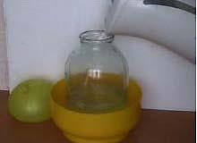
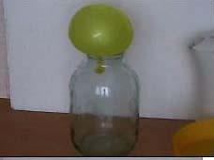
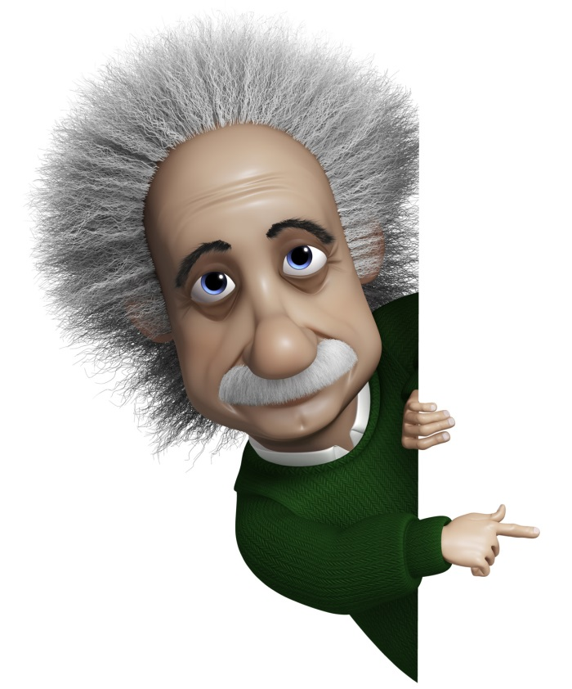
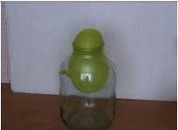
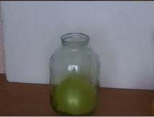
Второй способ:
Наливаем в банку горячей воды из чайника. Выливаем воду и тут же кладём шарик с водой на горловину банки.
Наблюдение: Шарик забавно втягивается в банку.
Примечание: Последний опыт протекает медленнее первого.

Slide 11

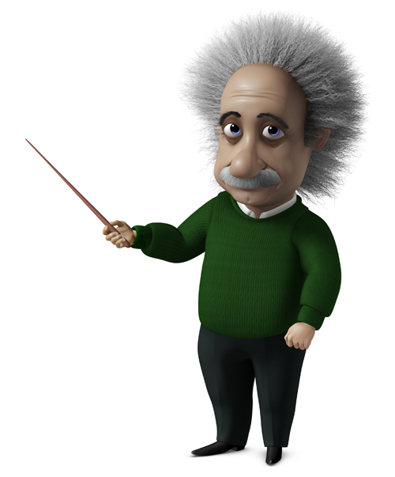
Объяснение:
В первом опыте при горении температура воздуха в банке увеличивается, его плотность уменьшается, часть воздуха выходит из банки. Когда мы шарик кладем на банку, то воздух не может в неё проникнуть и горение прекращается. Температура воздуха в банке уменьшается и его давление становится меньше атмосферного. Тогда под действием давления шарик заходит в банку.
Во втором опыте горячая вода нагревает банку, а банка нагревает воздух. Банка с воздухом быстро остывает, и тяжёлый шарик засасывается внутрь. Опыт можно проводить с шариком, надутым воздухом, но тогда он получается не таким ярким.
Следовательно,
с воздухом в банке происходит изохорный процесс

Slide 12
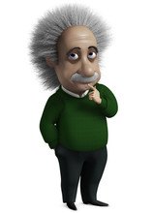
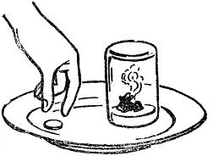
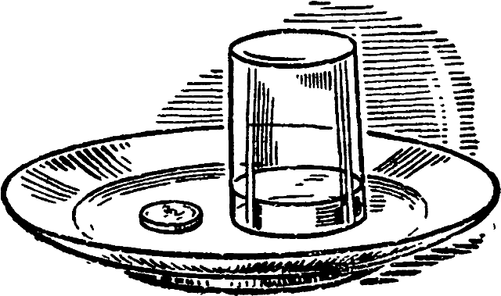
Опыт №2. Как достать монету из воды так,
чтобы не намочить пальцы рук?
В тарелку положить монету и налить подкрашенную воду так, чтобы вода чуть-чуть скрывала монету.
Ставим проблему:
Как достать монету, не замочив пальцы?
1-й способ: Для этого берем скомканный листок бумаги, поджигаем его, помещаем внутрь стакана, и сразу же стакан ставим на тарелку открытой частью вниз. Расположение монеты и стакана должно быть таким,
чтобы он не накрывал монету.

Slide 13

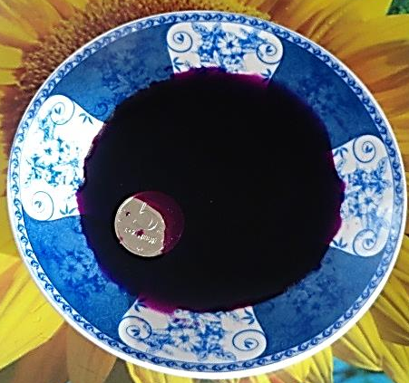
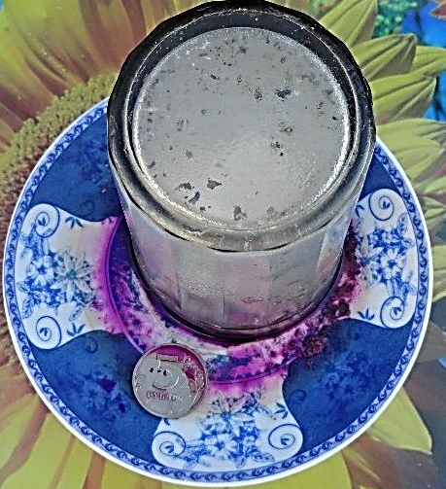
Наблюдаем, что бумага гаснет, а часть воды
заходит в стакан. Тогда толщина слоя воды в тарелке уменьшается и монету можно достать,
не замочив пальцев.
Ученики объясняют опыт и определяют,
что это за процесс.

Slide 14
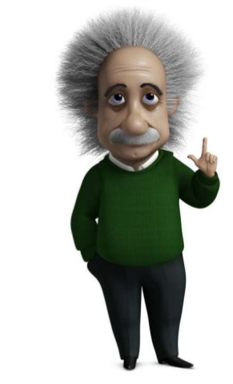

Объяснение:
При горении температура воздуха в стакане увеличивается, а давление воздуха в стакане уменьшается.
Часть воздуха выходит из стакана.
Когда стакан опускаем на тарелку, воздух уже не может зайти в него.
Горение в стакане прекращается, температура воздуха в стакане понижается, а давление воздуха в стакане становится ниже атмосферного. Тогда под действием атмосферного давления вода заходит в стакан.
Следовательно,
с воздухом в стакане
происходит изобарный процесс

Slide 15
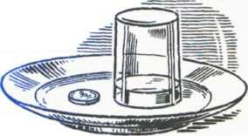
Опыт №2. Как достать монету из воды,
чтобы не намочить пальцы?
2-й способ: Стакан необходимо обдать кипятком,
уменьшив, при этом, давление в стакане, и, перевернув, накрыть жидкость. Постепенно жидкость переместиться
в стакан из-за разности давлений снаружи и внутри,
и вы легко сможете взять монетку, не замочив рук.
Ребята остаются изумленно довольными.

Slide 16
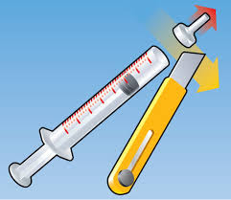
Опыт №3
Сначала поршень медицинского шприца находится в таком состоянии,
чтобы пленка, закрывающая отверстие, находилась
в горизонтальном положении.
Мы поршень медицинского шприца вдвигаем внутрь и видим,
что резиновая пленка при этом выгибается наружу. Потом вытягиваем поршень медицинского шприца и видим, что пленка прогибается внутрь.
Ученики объясняют опыт
и определяют,
что это за процесс.

Slide 17
Объяснение:
При вдвигании поршня объем воздуха в шприце уменьшается, то есть газ сжимается, а давление при этом в шприце увеличилось, поэтому резиновая пленка начинает прогибаться наружу.
Когда мы выдвигаем поршень из шприца, то объем увеличивается, а давление газа в шприце уменьшится и оно станет меньше атмосферного, поэтому резиновая пленка прогибается внутрь шприца.
Следовательно,
с воздухом
под поршнем происходит изотермический процесс

Slide 18
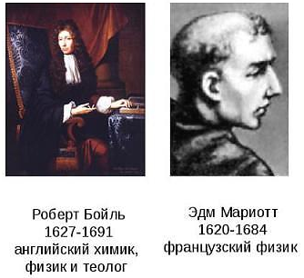
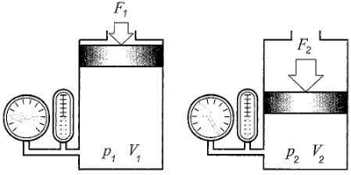
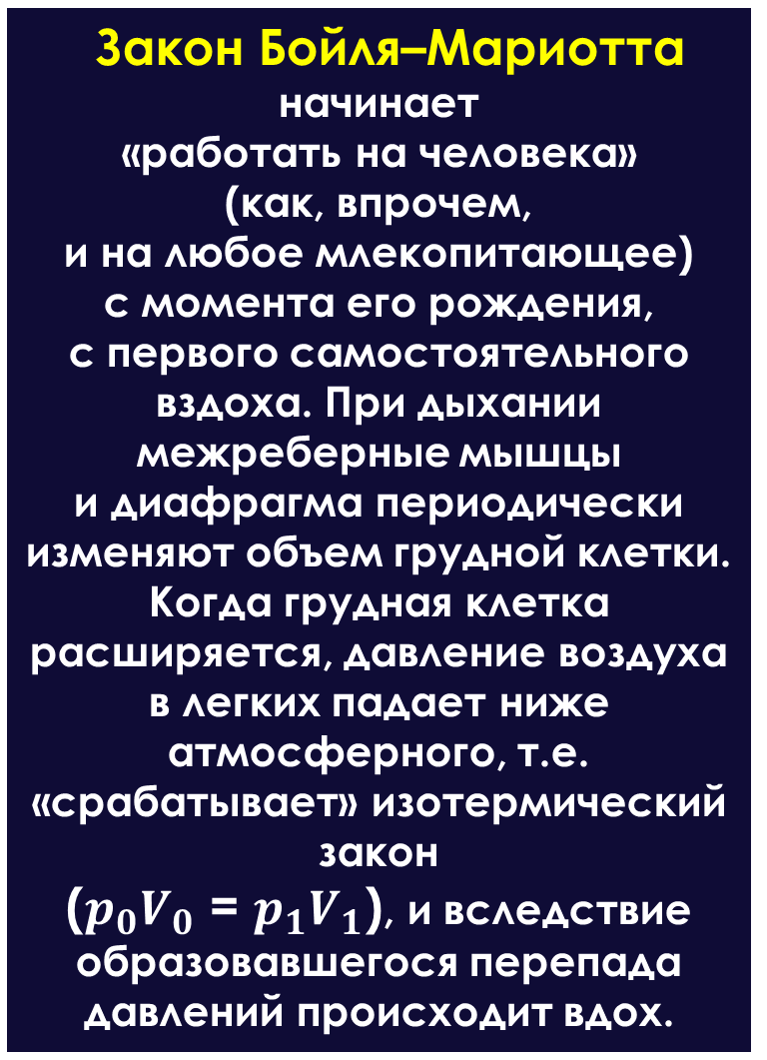
Закон Бойля–Мариотта
начинает
«работать на человека»
(как, впрочем,
и на любое млекопитающее)
с момента его рождения,
с первого самостоятельного вздоха. При дыхании межреберные мышцы
и диафрагма периодически изменяют объем грудной клетки. Когда грудная клетка расширяется, давление воздуха
в легких падает ниже атмосферного, т.е. «срабатывает» изотермический закон
($p_{0}V_{0}$ = $p_{1}V_{1}$), и вследствие образовавшегося перепада давлений происходит вдох.

Slide 19
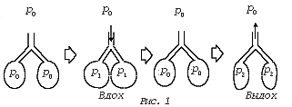
Другими словами, воздух идет из окружающей среды в легкие самотеком до тех пор, пока величины давления в легких
и в окружающей среде не выравниваются. Выдох происходит аналогично: вследствие уменьшения объема легких давление воздуха в них становится больше, чем внешнее атмосферное,
и за счет обратного перепада давлений он выходит наружу. Схематическое изображение процесса дыхания дано на рис. 1.

Slide 20
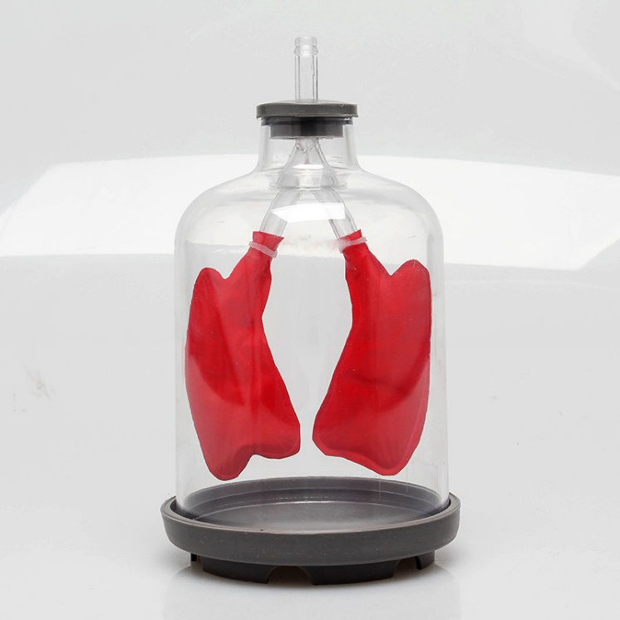
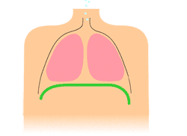
Опыт №4 “Модель работы легких»
Как дышит человек? Диафрагма опускается – вдох, поднимается – выдох. Сделаем модель лёгких и посмотрим на её работу глазами физика.

Slide 21
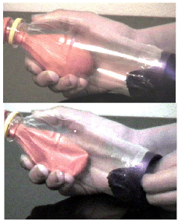
Отрезаем дно пластиковой бутылки.
Помещаем воздушный шарик внутрь бутылки и натягиваем его на горлышко.
Отрезанную часть бутылки затягиваем плёнкой от другого воздушного шарика (разрезаем его ножницами) и закрепляем скотчем.
Оттягиваем плёнку – шарик надувается, надавливаем на плёнку – шарик сдувается.

Slide 22
Объяснение:
В нашем опыте объём воздуха внутри бутылки оказывается изолированным.
При оттягивании плёнки этот объём увеличивается, давление уменьшается и становится меньше атмосферного. Шарик внутри бутылки надувается воздухом атмосферы.
При надавливании на плёнку объём воздуха в бутылке уменьшается, давление становится больше атмосферного, шарик сдувается.
Так же работают и наши лёгкие. Резиновая пленка имитирует диафрагму, воздушный шарик – лёгкие. Резиновая пленка-диафрагма опускается (оттягивается) – вдох, поднимается – выдох.

Slide 23

Вывод: Наша небольшая экскурсия в мир физических явлений подошла к концу, надеюсь, она была занятной, увлекательной и, самое главное, полезной. Ведь мы с вами убедились, что наша жизнь зачастую состоит из тех законов, которые открывает волшебная наука физика, а значит, она достойна внимания и понимания, чему, собственно, посвящены наши занятия. Каждый раз, заканчивая урок, мы говорим, что мир огромен и еще не раз ее Величество физика, немало таинственного и интересного готова нам открыть.

Slide 24
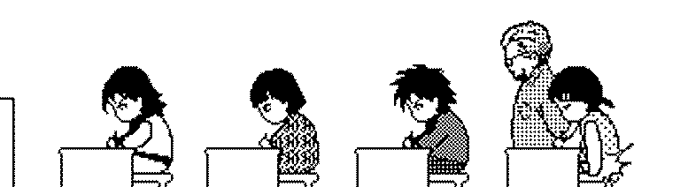
Спасибо
за внимание!

